Slide 1
第一章 计算机系统概论
计算机系统基础课程的由来
计算机系统基础内容概要

Slide 2
主要内容
课程的由来
课程内容概要
课程教学资源
程序的开发与运行

Slide 3
用“系统思维”分析问题
ISO C90标准下，在32位系统上
以下C表达式的结果是什么？
-2147483648 < 2147483647
false（与事实不符）！Why?
ISO C99标准下为true，Why?
以下关系表达式结果呢？
int i = -2147483648;
i < 2147483647
true！Why?
-2147483647-1 < 2147483647，结果怎样？
理解该问题需要知道：
编译器如何处理字面量
高级语言中运算规则
高级语言与指令之间的对应
机器指令的执行过程
机器级数据的表示和运算
……

Slide 4

用“系统思维”分析问题
sum(int a[ ], unsigned len)
{
int i，sum = 0;
for (i = 0; i <= len–1; i++)
sum += a[i];
return sum;
}
当参数len为0时，返回值应该是0，但是在机器上执行时，却发生访存异常。但当len为int型时则正常。Why?
当用len=0调用sum函数时，其返回值应该是多少？
理解该问题需要知道：
高级语言中运算规则
机器指令的含义和执行
计算机内部的运算电路
异常的检测和处理
虚拟地址空间
……

Slide 5
用“系统思维”分析问题
若x和y为int型， 当x=65535时， y=x*x; y的值为多少？
y=-131071。Why？
现实世界中，x²≥0，但在计算机世界并不一定成立。
对于任何int型变量x和y，(x>y) == (-x<-y) 总成立吗？
当x=-2147483648，y任意（除-2147483648外）时不成立
Why？
在现实世界中成立，
但在计算机世界中并不一定成立。
理解该问题需要知道：
机器级数据的表示
机器指令的执行
计算机内部的运算电路

Slide 6
用“系统思维”分析问题
main.c p1.c
int d=100;
int x=200;
int main()
{
p1( );
printf (“d=%d, x=%d\n”, d, x );
return 0;
}
double d;
void p1( )
{
d=1.0;
}
打印结果是什么？
d=0，x=1 072 693 248
Why？
理解该问题需要知道：
机器级数据的表示
变量的存储空间分配
数据的大端/小端存储方式
链接器的符号解析规则
……

Slide 7
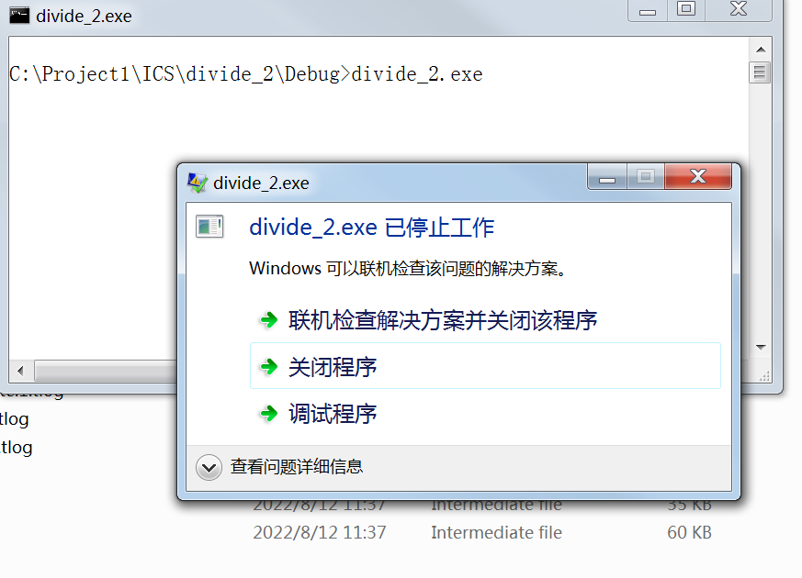
用“系统思维”分析问题
代码段一：
int a = 2147483648;
int b = a / -1;
printf("%d, %d \n", a, b);
运行结果为
-2147483648, -2147483648
代码段二：
int a = 2147483648;
int b = -1;
int c = a / b;
printf("%d, %d\n", a, c);
运行结果为“Floating point exception”，显然CPU检测到了溢出异常
理解该问题需要知道：
机器级数据的表示
（如：真值和机器数的关系）
机器指令的含义和执行
（如：取负指令、除法指令）
计算机内部的运算电路
（如：除法电路会判是否异常）
编译器如何优化
（如：a/-1可用取负指令实现）
操作系统如何处理异常
（如：除法错异常的处理）
……
Warning：this decimal constant is unsigned
only in ISO C90[enabled by default]
上述结果在Linux上获得，为什么两者结果不同？
在Windows上运算的结果又为何不同？

Slide 8
用“系统思维”分析问题
百度招聘题
以下是一段C语言代码：
#include <stdio.h>
main()
{
double a = 10;
printf("a = %d\n", a);
}
在IA-32上运行时，打印结果为a=0
在x86-64上运行时，打印出来的a是一个不确定值
为什么？
理解该问题需要知道：
IEEE 754 的表示
X87 FPU的体系结构
IA-32和x86-64中过程调用的参数传递
计算机内部的运算电路
……

Slide 9
用“系统思维”分析问题
double fun(int i)
{
volatile double d[1] = {3.14};
volatile long int a[2];
a[i] = 1073741824; /* Possibly out of bounds */
return d[0];
}
对于上述C语言函数，i=0~4时，fun(i)分别返回什么值?
fun(0) → 3.14
fun(1) → 3.14
fun(2) → 3.1399998664856
fun(3) → 2.00000061035156
fun(4) → 3.14, 然后存储保护错
理解该问题需要知道：
机器级数据的表示
过程调用机制
栈帧中数据的布局
……
Why？

Slide 10
用“系统思维”分析问题
void copyij (int src[2048][2048],
int dst[2048][2048])
{
int i,j;
for (i = 0; i < 2048; i++)
for (j = 0; j < 2048; j++)
dst[i][j] = src[i][j];
}
void copyji (int src[2048][2048],
int dst[2048][2048])
{
int i,j;
for (j = 0; j < 2048; j++)
for (i = 0; i < 2048; i++)
dst[i][j] = src[i][j];
}
以上两个程序功能完全一样，算法完全一样，因此，时间和空间复杂度完全一样，执行时间一样吗？
理解该问题需要知道：
数组的存放方式
Cache机制
访问局部性
……
21 times slower
(Pentium 4)
Why？

Slide 11
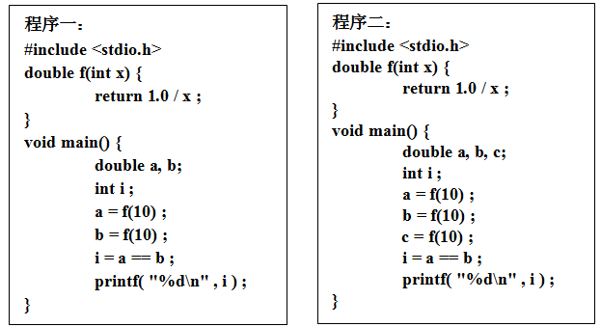
用“系统思维”分析问题
使用老版本gcc –O2编译时，程序一输出0，程序二输出却是1
Why？

Slide 12
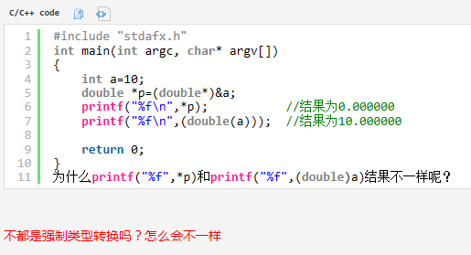
用“系统思维”分析问题
理解该问题需要知道：
数据的表示
编译（程序的转换）
局部变量在栈中的位置
……
关键差别在于一条指令：
fldl 和 fildl

Slide 13
你在想什么？
看了前面的举例，你的感觉是什么呢？
  计算机好像不可靠
  程序执行结果不仅依赖于高级语言语法和语义，还与其他好多方面有关
  本来以为学学编程和计算机基本原理就能当程序员，没想到还挺复杂的，并不是那么简单
  要把很多概念和知识联系起来才能理解程序的执行结果
从机器角度来说，它永远对！你用直觉思考计算机世界，结果不可靠！
理解程序的执行结果要从系统层面考虑！
学完“计算机系统导论”就会对计算机系统有清晰的认识，以后再学其他相关课程就容易多了。
把许多概念和知识联系起来就是李国杰院士所提出的“系统思维”。 即：站在“计算机系统”的角度考虑问题！

Slide 14
系统能力基于“系统思维”
系统思维
  从计算机系统角度出发分析问题和解决问题
  首先取决于对计算机系统有多了解，“知其然并知其所以然”
    高级语言语句都要转换为机器指令才能在计算机上执行
    机器指令是一串0/1序列，能被机器直接理解并执行
    计算机系统是模运算系统，字长有限，高位被丢弃
    运算器不知道参加运算的是带符号数还是无符号数
    在计算机世界，x*x可能小于0，(x+y)+z不一定等于x+(y+z)
    访问内存需几十到几百个时钟，而访问磁盘要几百万个时钟
    进程具有独立的逻辑控制流和独立的地址空间
    过程调用使用栈存放参数和局部变量等，递归过程有大量额外指令，增加时间开销，并可能发生栈溢出
    …….
基本认识
只有先理解系统，才能优化系统，并应用好系统!

Slide 15
为什么要学习“计算机系统基础”？
为什么要学习“计算机系统基础”呢？
  强化“系统思维”
  更好地理解计算机系统，从而编写出更好的程序
  编程序时少出错
  在程序出错时很快找到出错的地方
  编写出更快的程序
  明白程序是怎样在计算机上执行的
  为后续课程的学习打下良好基础
  …….

Slide 16
主要内容
课程的由来
课程内容概要
课程教学资源
程序的开发与运行

Slide 17
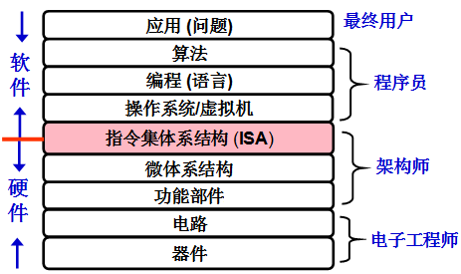
什么是计算机系统？
计算机系统抽象层的转换
程序执行结果
不仅取决于
算法、程序编写
而且取决于
语言处理系统
操作系统
ISA
微体系结构
不同计算机课程处于不同层次
必须将各层次关联起来解决问题

Slide 18
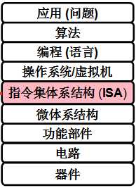
“计算机系统导论”内容提要
课程目标：清楚理解计算机是如何生成和运行可执行文件的！
重点在高级语言以下各抽象层
  C语言程序设计层
    数据的机器级表示、运算
    语句和过程调用的机器级表示
  操作系统、编译和链接的部分内容
  指令集体系结构（ISA）和汇编层
    指令系统、机器代码、汇编语言
  微体系结构及硬件层
    CPU的通用结构
    层次结构存储系统
计算机系统抽象层
软件
硬件

Slide 19
课程内容概要
/*---sum.c---*/
int sum(int a[ ], unsigned len)
{
int i，sum = 0;
for (i = 0; i <= len–1; i++)
sum += a[i];
return sum;
}
数据的表示
数据的运算
各类语句的转换与表示(指令)
各类复杂数据类型的转换表示
过程（函数）调用的转换表示
/*---main.c---*/
int main()
{
int a[1]={100};
int sum; sum=sum(a,0);
printf(“%d”,sum);
}
链接（linker）和加载
程序执行（存储器访问）
异常和中断处理
输入输出(I/O)

Slide 20
课程内容概要
三个主题：
表示（Representation）
  不同数据类型（包括带符号整数、无符号整数、浮点数、数组、结构等）在寄存器或存储器中如何表示和存储？
  指令如何表示和编码（译码）？
  存储地址（指针）如何表示以及如何生成复杂数据结构中数据元素的地址？
转换（Translation）和链接（Link）
  高级语言程序对应的机器级代码是怎样的？如何合并成可执行文件？
执行控制流（Control flow）
  计算机能理解的“程序”是如何组织和控制的？
  如何在计算机中组织多个程序的并发执行？
  逻辑控制流中的异常事件及其处理
  I/O操作的执行控制流（用户态→内核态）

Slide 21
计算机系统导论—从程序员角度认识系统
培养目标：
培养学生的系统能力，使其成为一个“高效”程序员，在程序调试、性能提升、程序移植和健壮性等方面成为高手；建立扎实的计算机系统概念，为后续的OS、编译、体系结构等课程打下坚实基础
以 IA-32+Linux+C+gcc 为平台（开源项目平台）
与以下MOOC课程的想法类似https://www.coursera.org/course/hwswinterface
主要内容：描述程序执行的底层机制
学习方法：
在程序与执行机制之间建立关联，强化理解而不是记忆
将所学内容用C语言程序编程实现出来

Slide 22
课程内容概要
前导知识：C语言程序设计、数字逻辑与计算机组成
内容组织：两大部分
第一部分 系统概述和可执行文件的生成（表示和转换）
  计算机系统概述
  数据的机器级表示与处理
  程序的转换及机器级表示
  程序的链接
第二部分 可执行文件的运行（执行控制流）
  程序的执行
  层次结构存储系统
  异常控制流
  I/O操作的实现

Slide 23
主要内容
课程的由来
课程内容概要
课程教学资源
程序的开发与运行

Slide 24
课程基本信息
课程名称
  计算机系统导论（Introduction to Computer Systems）或
  计算机系统基础（Introduction to Computer Systems）
主教材
  《计算机系统 (基于x86+Linux平台)》袁春风 朱光辉 余子濠，机械工业出版社，2024年
主要参考教材
  《计算机系统基础 (第2版)》袁春风 余子濠，机械工业出版社，2018年
  《计算机系统基础习题解答与教学指导》袁春风等 机械工业出版社，2017年
  《计算机系统—基于RISC-V+Linux平台》袁春风 余子濠 陈璐，高等教育出版社，2024年
  《深入理解计算机系统》（第3版），Randal E. Bryant, david R. O’Hallaron著，龚奕利，贺莲译，机械工业出版社，2021年
  Brian W. Kernighan, Dennis M. Ritchie, The C Programming Language ( second Edition)，北京：机械工业出版社，2006年

Slide 25
相关在线资源
已在中国大学MOOC平台上开设在线的理论课和相关实践教学慕课
1. 计算机系统基础（一）：程序的表示、转换与链接
2. 计算机系统基础（二）：程序的执行和存储访问
3. 计算机系统基础（三）：异常、中断和输入/输出
4. 计算机系统基础（四）：编程与调试实践（基础级、Lab实验）
5. 计算机系统基础（五）：x86模拟器编程实践（大班PA实验）
系列课程网址
  https://www.icourse163.org/course/NJU-1001625001
  https://www.icourse163.org/course/NJU-1001964032
  https://www.icourse163.org/course/NJU-1002532004
  http://www.icourse163.org/course/NJU-1449521162
  https://www.icourse163.org/course/NJU-1464941173
模拟器编程实践2022年讲义（拔尖班PA实验，历年讲义都在网上公开）
https://nju-projectn.github.io/ics-pa-gitbook/ics2022/index.html

Slide 26


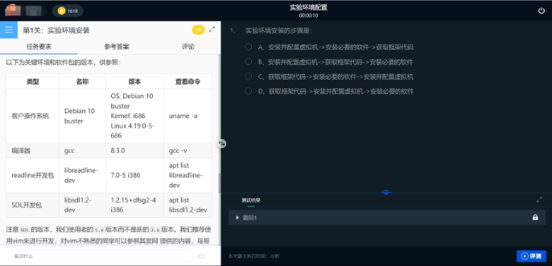
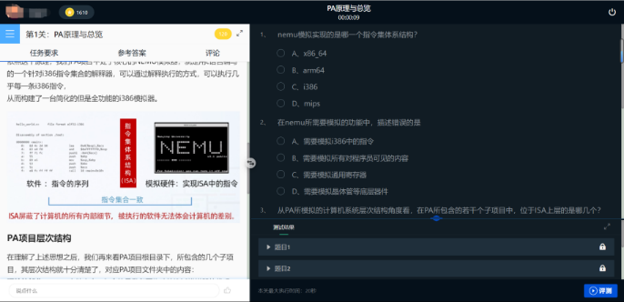
南大ICS课程实践内容建设
《计算机系统导论：x86模拟器编程实践》
在头歌平台上，《计算机系统导论：x86模拟器编程实践》课程构建了10个章节、7个实训项目，使用C语言编程构建一个简化但是全功能的i386模拟器。
1引言
3.数据的表示和运算（二）
5.程序的执行（二）
7.层次结构存储器（一）
9.层次结构存储器（三）
2.数据的表示和运算（一）
4.程序的执行（一）
6.程序的执行（三）
8.层次结构存储器（二）
10.I/O与外设

Slide 27

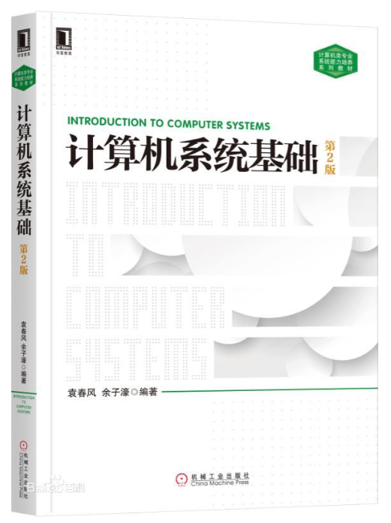
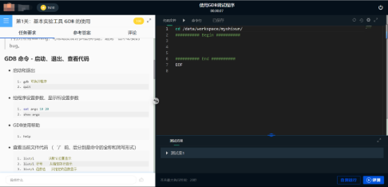


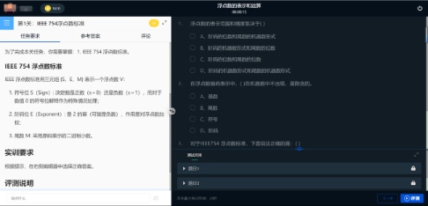
南大ICS课程实践内容建设
《计算机系统导论：编程与调试实践》
在头歌平台上，《计算机系统导论：编程与调试实践》课程构建了7个章节、7个实训项目，使用虚拟机上的Linux+GCC+gdb调试环境，进行验证性、分析型或设计型编程实验。
实验环境与编程/调试工具
程序的机器级表示
缓冲区溢出攻击
程序性能分析与优化
01
02
03
04
05
06
07
数据的存储与运算
二进制程序分析
程序的链接与ELF目标文件

Slide 28


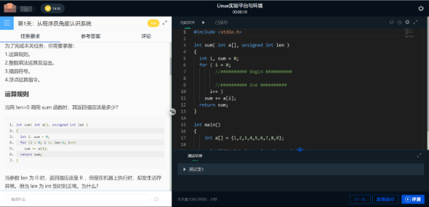
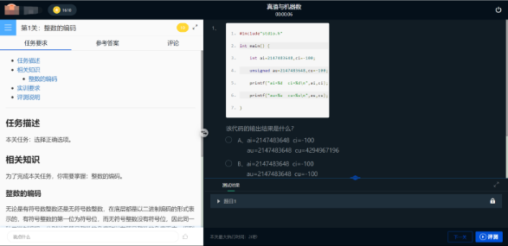
南大ICS课程实践内容建设
《计算机系统导论》课程介绍
课程构建了8个章节、45个实训项目，共计56个实践任务，针对计算机系统导论理论课程，围绕课程培养计算机系统能力的总体目标，设计了与前导理论课相匹配的编程与调试方面的实践内容，针对理论课中的知识点并结合具体的程序及其机器级代码，展现程序开发过程中的各个步骤及实例。
案例二：数据的存储与运算
案例四：二进制程序分析
案例六：程序的链接与ELF目标文件
案例八：X86模拟器NEMU设计实践
案例一：实验环境与编程/调试工具
案例三：程序的机器级表示
案例五：缓冲区溢出攻击
案例七：程序性能分析与优化
Notes:
该课程由《计算机系统导论：x86模拟器编程实践》与《计算机系统导论：编程与调试实践》合并而成。

Slide 29
主要内容
课程的由来
课程内容概要
课程教学资源
程序的开发与运行

Slide 30
用高级语言开发程序
随着技术的发展，出现了许多高级编程语言
  它们与具体机器结构无关
  面向算法描述，比机器级语言描述能力强得多
  高级语言中一条语句对应几条、几十条甚至几百条指令
  有“面向过程”和“面向对象”的语言之分
  处理逻辑分为三种结构
    顺序结构、选择结构、循环结构
  有两种转换方式：“编译”和“解释”
    编译程序(Complier)：将高级语言源程序转换为机器级目标程序，执行时只要启动目标程序即可
    解释程序(Interpreter )：将高级语言语句逐条翻译成机器指令并立即执行，不生成目标文件。
现在，几乎所有程序员都用高级语言编程，但最终要将高级语言转换为机器语言程序

Slide 31
一个典型程序的转换处理过程
经典的“ hello.c ”C-源程序
hello.c的ASCII文本表示
#include <stdio.h>
int main()
{
printf("hello, world\n");
}
# i n c l u d e <sp> < s t d i o .
35 105 110 99 108 117 100 101 32 60 115 116 100 105 111 46
h > \n \n i n t <sp> m a i n ( ) \n {
104 62 10 10 105 110 116 32 109 97 105 110 40 41 10 123
\n <sp> <sp> <sp> <sp> p r i n t f ( " h e l
10 32 32 32 32 112 114 105 110 116 102 40 34 104 101 108
l o , <sp> w o r l d \ n " ) ; \n }
108 111 44 32 119 111 114 108 100 92 110 34 41 59 10 125
功能：输出“hello,world”
计算机不能直接执行hello.c！
以下是GCC+Linux平台中的处理过程
printf.o
hello.c
预处理
(cpp)
hello.i
编译
(cc1)
hello.s
汇编
(as)
hello.o
链接
(ld)
hello
源程序
(文本)
源程序
(文本)
汇编语言程序
(文本)
可重定位目标程序
(二进制)
可执行目标程序
(二进制)

Slide 32
开发和运行程序需什么支撑？
最早的程序开发很简单（怎样简单？）
  直接输入指令和数据，启动后把第一条指令地址送PC开始执行
用高级语言开发程序需要复杂的支撑环境（怎样的环境？）
  需要编辑器编写源程序
  需要一套翻译转换软件处理各类源程序
    编译方式：预处理程序、编译器、汇编器、链接器
    解释方式：解释程序
  需要一个可以执行程序的界面（环境）
    GUI方式：图形用户界面
    CLI方式：命令行用户界面
语言处理程序
语言处理系统
语言的运行时系统
人机接口
操作系统内核
操作系统
指令集体系结构
支撑程序开发和运行的环境由系统软件提供
最重要的系统软件是操作系统和语言处理系统
语言处理系统运行在操作系统之上，操作系统利用指令管理硬件
计算机硬件

Slide 33
计算机系统核心层之间的关联
执行结果不符合程序开发者预期举例：
C90中，-2147483648 < 2147483647 结果为flase
int x=1234；
printf(“%lf”,x);
不同平台结果不同，相同平台每次结果不同
结果不符合预期的原因通常有两种：
（1）程序员不了解语言规范；
（2）程序包含未定义行为（undefined behavior）或未指定行为（unspecified behavior）或实现定义行为（implementation-defined behavior）
高级语言程序
前端遵循语言规范
词法、语法及语义分析
未定义行为
中间代码生成
中间代码
后端遵循ISA规范和
ABI规范
目标代码生成及优化
目标代码
ABI是为运行在特定ISA及特定操作系统之上的应用程序所遵循的一种机器级目标代码层接口，描述了应用程序和操作系统之间、应用程序和所调用库之间、不同组成部分（如过程或函数）之间在较低层次上的机器级代码接口。
运行平台：操作系统+ISA架构
后端根据ISA规范和应用程序二进制接口（Application Binary Interface，ABI）规范设计实现。

Slide 34
计算机系统核心层之间的关联
有学生告诉我，他的同学写了一下程序，判断出他的PC是大端！
union test {
int a;
char b;
}
main( ) {
test.a=0xff;
if (test.b==0xff)
printf(“Little endian“);
else
printf(“Big endian“);
}
大地址
小地址
实现定义行为（ implementation-defined ）语句
小端
00
00
00
FF
C语言标准未明确规定char为无符号还是带符号整型，当程序移植到另一个系统时，其行为可能发生变化！
在IA-32中，char为signed char，扩展为32位后为全1，真值为-1；而0xff的真值是255；等式左右不等！
在RISC-V中，char为unsigned char，扩展为32位后为0x0000 00ff，因而，等式左右都是255，相等！

Slide 35
计算机系统核心层之间的关联
高级语言程序
ABI是运行在特定ISA及特定操作系统之上的应用程序所遵循的一种机器级目标代码层接口规约。例如：
过程间调用约定（参数和返回值传递等）
系统调用约定（系统调用的参数和调用号如何传递以及如何从用户态陷入操作系统内核等）
目标文件的二进制格式
函数库使用约定
寄存器使用规定
程序的虚拟地址空间划分
等
词法、语法及语义分析
中间代码生成
前端
中间代码
目标代码生成及优化
后端
目标代码
本课程所用平台为IA-32/x86-64 +Linux+GCC+C语言, Linux操作系统下一般使用system V ABI
运行平台：操作系统+ISA架构
后端根据ISA规范和应用程序二进制接口（Application Binary Interface，ABI）规范进行设计实现。
本课程大多在讲解ABI和ISA规范！要了解程序的确切行为，最好的方法就是查手册（用于给出规范）！

